Slide 1
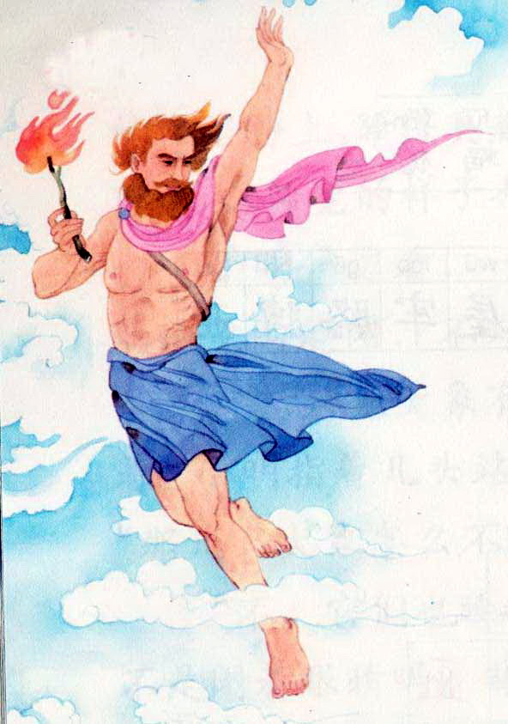
普罗米修斯的故事
第一PPT模板网-WWW.1PPT.COM

Slide 2
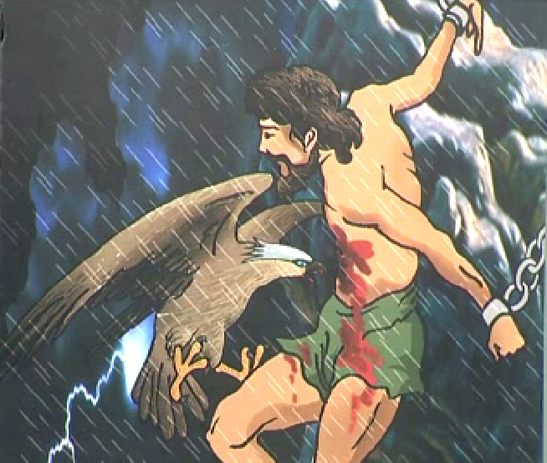
在希腊神话中，人类是普罗米修斯创造的。他也充当了人类的老师，凡是对人有用的，能够使人类满意和幸福的，他都教给人类。同样的，人们也用爱和忠诚来感谢他，报答他。但最高的天神宙斯却要求人类敬奉他，让人类必须拿出最好的东西献给他。普罗米修斯作为人类的辩护师触犯了宙斯。
普罗米修斯

Slide 3

作品介绍
《普罗米修斯》 古希腊三大悲剧作家之一、古希腊“悲剧之父”埃斯库罗斯的代表作，也是古希腊悲剧中非常著名的一部作品。悲剧取材于先知普罗米修斯盗天火的古希腊神话。宙斯在普罗米修斯的帮助下，推翻了他的父亲克洛诺斯，把各种权力分配给众神，惟独对人类不关心，认为他们太愚蠢，要把他们消灭，另外创造新的。

Slide 4
普罗米修斯同情人类的苦难，把天火盗来送给人类，并且把科学、文字、医药、占卜术等传授给人类，使他们有了知识和智慧，能够战胜一切困难和危险，以便获得生存和发展。
由此触怒了宙斯和诸神，普罗米修斯受到宙斯的惩罚，火神赫淮斯托斯将他绑在高加索山悬崖上。河神的女儿们闻讯赶来，陪伴普罗米修斯。

Slide 5
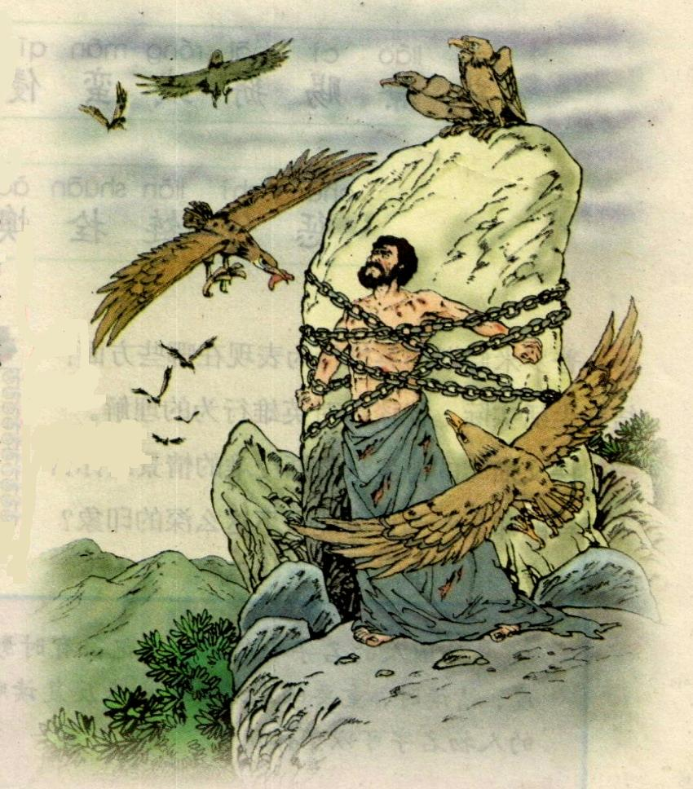
第一PPT模板网-WWW.1PPT.COM

Slide 6
普罗米修斯拒绝与宙斯和解，同时他还知道一个秘密，即宙斯将和一个女神结婚，这女神将生下一个比宙斯强大的儿子把他推翻，他坚守秘密。于是，雷鸣电掣、山崩地裂，普罗米修斯被打入幽暗的深渊——塔尔塔各斯。普罗米修斯是个正面形象，爱护、同情人类，为造福于人类而献身；他具有坚强的反抗意志；对自己所进行的斗争持有必定胜利的信念。普罗米修斯具有永久的艺术魅力。

Slide 7
火与光
普罗米修斯的故事
第一PPT模板网-WWW.1PPT.COM

Slide 8
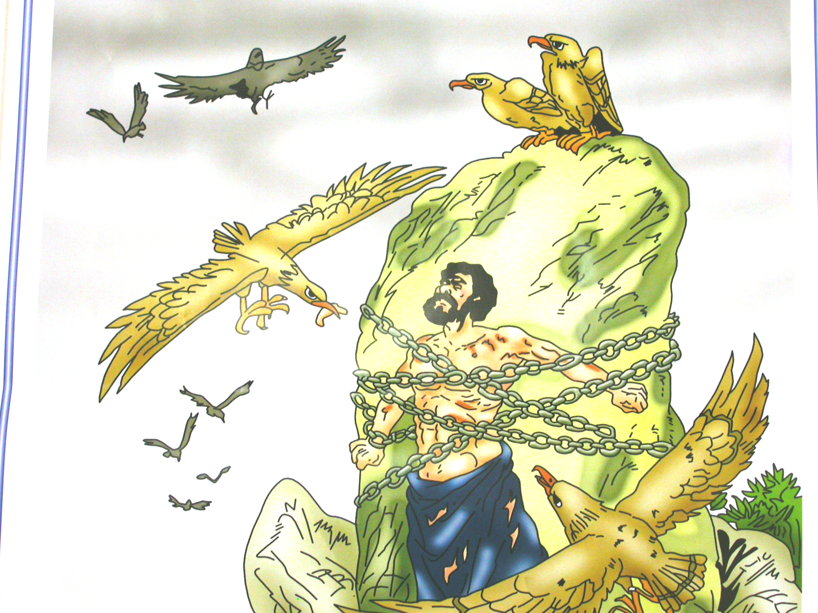
普罗米修斯的故事
第一PPT模板网-WWW.1PPT.COM

Slide 9

学习目标
1. 体会作者对英雄行为的赞美和钦佩的思想
感情，并有感情的朗读课文。
2. 理解英雄的含义，从而产生对英雄行为的
由衷的钦佩之情。

Slide 10
日积月累
火种、 喷射、 火焰、 驱寒取暖、 驱赶、
领袖、 气急败坏、 惩罚、 敬佩、 造福、
违抗、 狠心、 双膝、 啄食、 肝脏

Slide 11
引入课题
1.同学们，对于火你有哪些了解？
2.你知道火是怎么被发现和运用的的吗？
3.在古希腊的神话当中对于火的由来有一个动人的故事，而故事的主人公就是——普罗米
修斯。

Slide 12
初读课文、整体感知
1.课文写了一件什么事？你还有什么感受？
2.他为什么要取火种？
3.取火种给普罗米修斯带来了什么？最后怎么样了？

Slide 13
细读课文、思考问题
1.普罗米修斯和宙斯都是神，有什么不同?
2.在看不到光明的夜里想着光明，在危机四伏的时刻憧憬着生机。普罗米休息经受着生不如死的折磨，他为什么却在微笑？

Slide 14
升华主题
1.课文描写的普罗米修斯受难的情景给你留
下了怎样的印象？为什么能留下这么深的印象？
2.普罗米修斯的精神是什么样的精神？结合
生活实际，谈谈你对英雄的理解。

Slide 15

嗜血的饿鹰 啄食着他的肝脏
凛冽的寒风 削蚀着他的脸庞
沉重的铁链 噬咬着他的臂膀
无尽的刑期 滋养着他的苦难
残暴的宙斯呵
你的叛逆者
被你缚在了高加索山崖
你可曾听到了 他不屈的呐喊
被缚的普罗米修斯
他深邃的目光 凝视远方
一定看到了山下灯火辉煌
他不息的双耳 敏锐如初
一定听到了人间笑语飞扬
他憔悴的身影 傲然挺立
蕴含着正义的力量
他灵动的思想 无拘无束闪烁着自由的光芒！

Slide 16
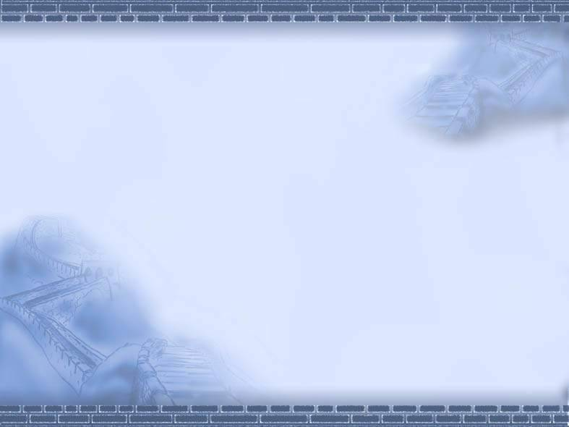
知识链接
“高山险峻、铁链加身、烈日如火、暴雨 如……但沉重的铁链只能锁住你的躯体,
却怎能锁住那颗坦荡无私的心！
难道仅仅是物质的火种吗？
不，你给予我们的
是生生不息的精神火种！
勇敢坚强博爱无私
这就是你——普罗米修斯！”
——雪莱

Slide 17
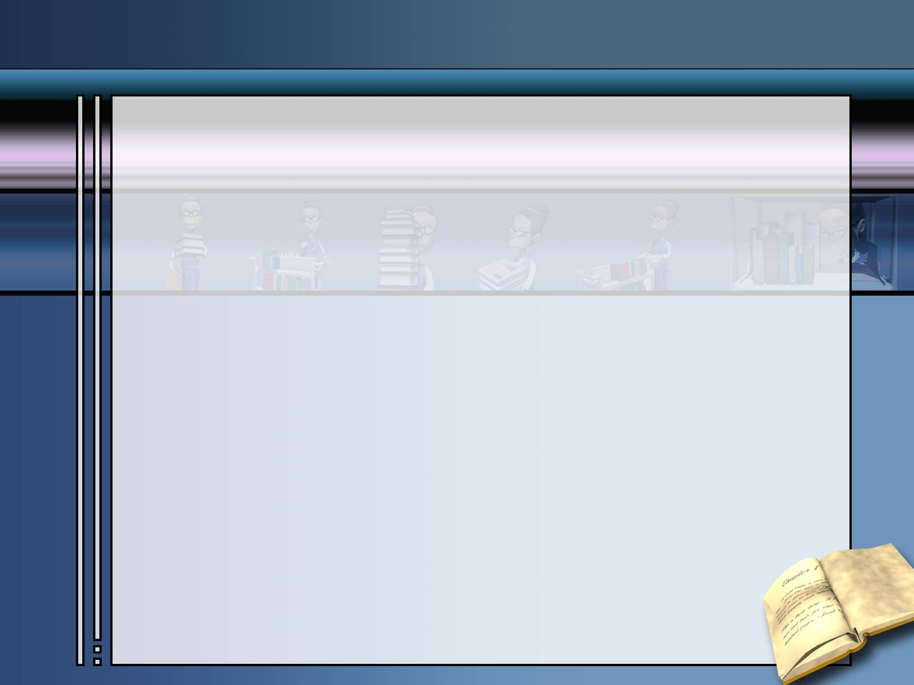
作业
抄写故事中生动感人的词语

